Slide 1


Slide 2


Slide 3



Thứ … ngày … tháng … năm 2022
Tiếng Việt

Slide 4
Yêu cầu cần đạt
Đọc đúng và rõ ràng,bài thơ, biết ngắt nghỉ hơi ở chỗ ngắt nhịp thơ
Hiểu nội dung bài đọc, nhận biết được thái độ, tình cảm giữa các nhân vật.
Tìm được các từ ngữ chỉ hoạt động trong bài đọc, các từ ngữ chỉ sự vật, màu sắc của sự vật trong trong tranh

Slide 5
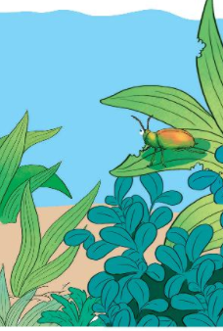
Tranh vẽ gì?
Cảnh vật trong tranh như thế nào?

Slide 6
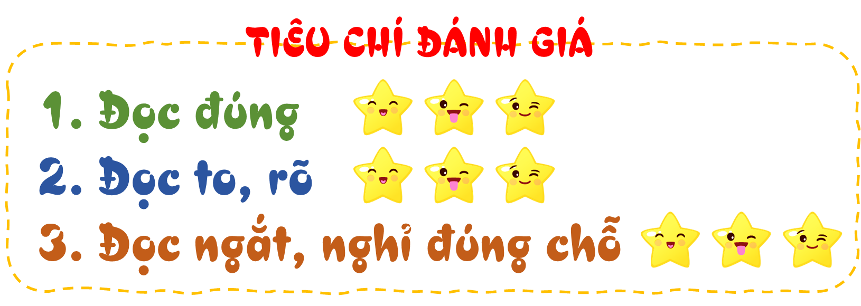
Đọc thầm toàn bài đọc
Cánh cam lạc mẹ
Cánh cam đi lạc mẹ
Gió xô vào vườn hoang
Giữa bao nhiêu gai góc
Lũ ve sầu kêu ran.
Bọ dừa dừng nấu cơm
Cào cào ngưng giã gạo
Xén tóc thôi cắt áo
Đều bảo nhau đi tìm
Chiều nhạt nắng trắng sương
Trời rộng xanh như bể
Tiếng cánh cam gọi mẹ
Khản đặc trên lối mòn
Khu vườn hoang lặng im
Bỗng râm ran khắp lối
Có điều ai cũng nói
Cánh cam về nhà tôi.
(Ngân Vịnh)

Slide 7
Đọc nối tiếp các khổ thơ trong nhóm đôi
Cánh cam lạc mẹ
1
Cánh cam đi lạc mẹ
Gió xô vào vườn hoang
Giữa bao nhiêu gai góc
Lũ ve sầu kêu ran.
3
Bọ dừa dừng nấu cơm
Cào cào ngưng giã gạo
Xén tóc thôi cắt áo
Đều bảo nhau đi tìm
Chiều nhạt nắng trắng sương
Trời rộng xanh như bể
Tiếng cánh cam gọi mẹ
Khản đặc trên lối mòn
4
Khu vườn hoang lặng im
Bỗng râm ran khắp lối
Có điều ai cũng nói
Cánh cam về nhà tôi.
(Ngân Vịnh)
2

Slide 8
Luyện đọc cả bài trong nhóm đôi
Cánh cam lạc mẹ
Cánh cam đi lạc mẹ
Gió xô vào vườn hoang
Giữa bao nhiêu gai góc
Lũ ve sầu kêu ran.
Bọ dừa dừng nấu cơm
Cào cào ngưng giã gạo
Xén tóc thôi cắt áo
Đều bảo nhau đi tìm
Chiều nhạt nắng trắng sương
Trời rộng xanh như bể
Tiếng cánh cam gọi mẹ
Khản đặc trên lối mòn
Khu vườn hoang lặng im
Bỗng râm ran khắp lối
Có điều ai cũng nói
Cánh cam về nhà tôi.
(Ngân Vịnh)

Slide 9


Slide 10

Tìm hiểu bài và trả lời câu hỏi
Chuyện gì xảy ra với cánh cam?
Những ai đã quan tâm, giúp đỡ cánh cam?
Họ đã làm gì và nói gì để an ủi cánh cam?

Slide 11

Quả trứng kì diệu

Slide 12







Học tiếp
Xin chào tất cả các bạn!
Notes:
Trả lời xong hết bấm học tiếp

Slide 13

Tìm hiểu bài và trả lời câu hỏi
Chuyện gì xảy ra với cánh cam?
1
Cánh cam đi lạc mẹ
Gió xô vào vườn hoang
Giữa bao nhiêu gai góc
Lũ ve sầu kêu ran.
Cánh cam bị lạc mẹ, bị gió xồ vào vườn hoang đầy gai góc.
Trở về

Slide 14
Tìm hiểu bài và trả lời câu hỏi
Những ai đã quan tâm, giúp đỡ cánh cam?
2
Bọ dừa dừng nấu cơm
Cào cào ngưng giã gạo
Xén tóc thôi cắt áo
Đều bảo nhau đi tìm
Bọ dừa, cào cào, xén tóc đã quan tâm và giúp đỡ cánh cam.
Trở về

Slide 15
Tìm hiểu bài và trả lời câu hỏi
Họ đã làm gì và nói gì để an ủi cánh cam?
Bọ dừa dừng nấu cơm
Cào cào ngưng giã gạo
Xén tóc thôi cắt áo
Đều bảo nhau đi tìm
Họ nghe thấy tiếng cánh cam khóc, vội dừng công việc đi tìm cánh cam và mời cánh cam về nhà mình.
Trở về

Slide 16


Slide 17

Thứ … ngày … tháng … năm 2022
Tiếng Việt

Slide 18

Nói và đáp lời trong các tình huống sau:
b. Mời bạn đọc một cuốn truyện hay.
a. An ủi, động viên khi bạn bị mệt.
c. Đề nghị bạn hát một bài trước lớp.

Slide 19

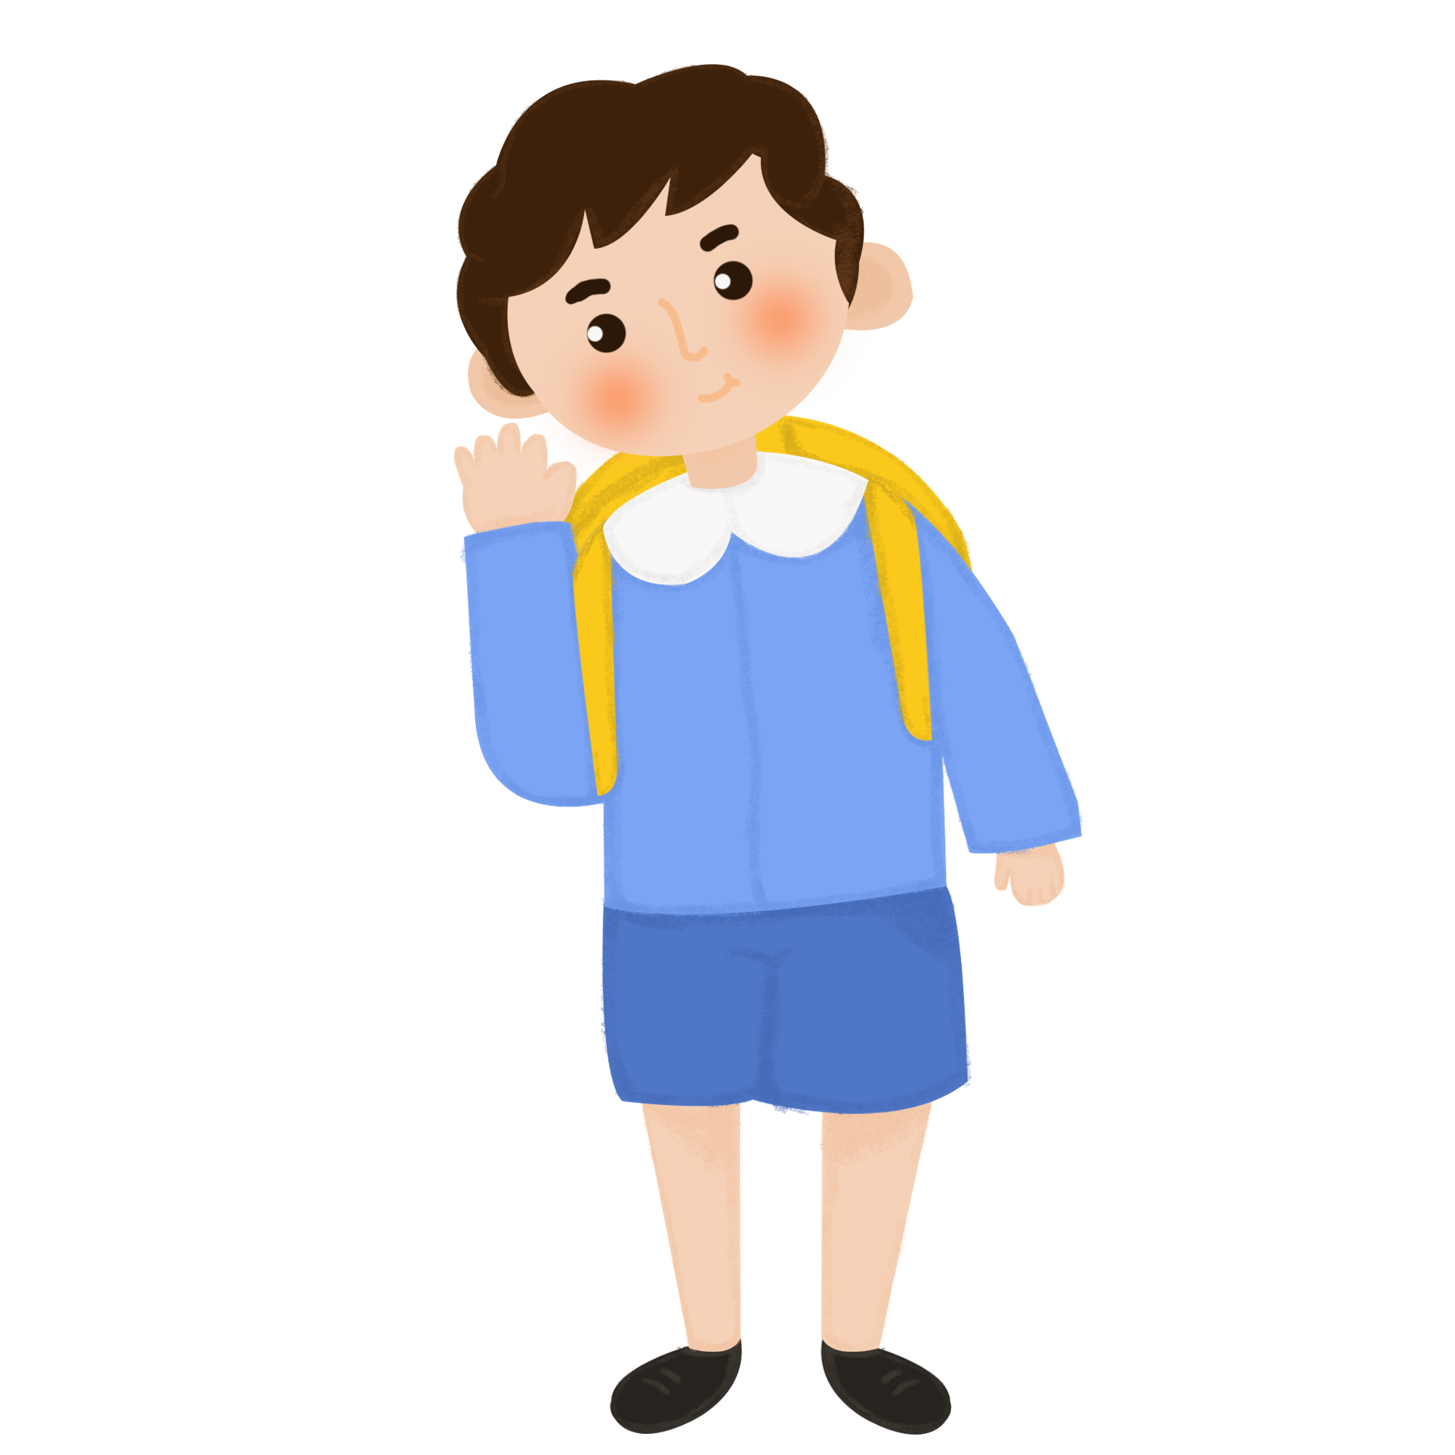
a. An ủi động viên bạn khi bạn bị mệt
Đừng lo. Để mình đưa bạn đến phòng y tế nhé!
Mình bị ốm mình cảm thấy đau đầu.
Bạn bị ốm à?

Slide 20
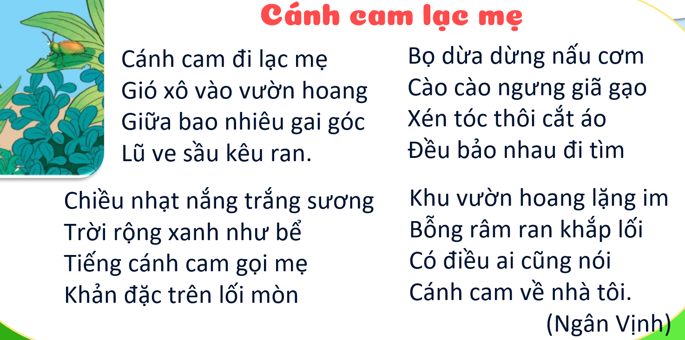
Tìm trong bài Cánh cam lạc mẹ từ ngữ chỉ hoạt động của mỗi con vật.
Con vật | Từ ngữ chỉ hoạt động
M. Ve sầu | râm ran

Slide 21
Con vật | Từ ngữ chỉ hoạt động
M. Ve sầu | râm ran
Cánh cam
đi lạc, gọi mẹ
dừng nấu cơm, bảo nhau đi tìm
Bọ dừa
ngưng dã gạo, bảo nhau đi tìm
Cào cào
Xén tóc
thôi cắt áo, bảo nhau đi tìm

Slide 22
Tạm biệt và hẹn gặp lại

